Slide 1
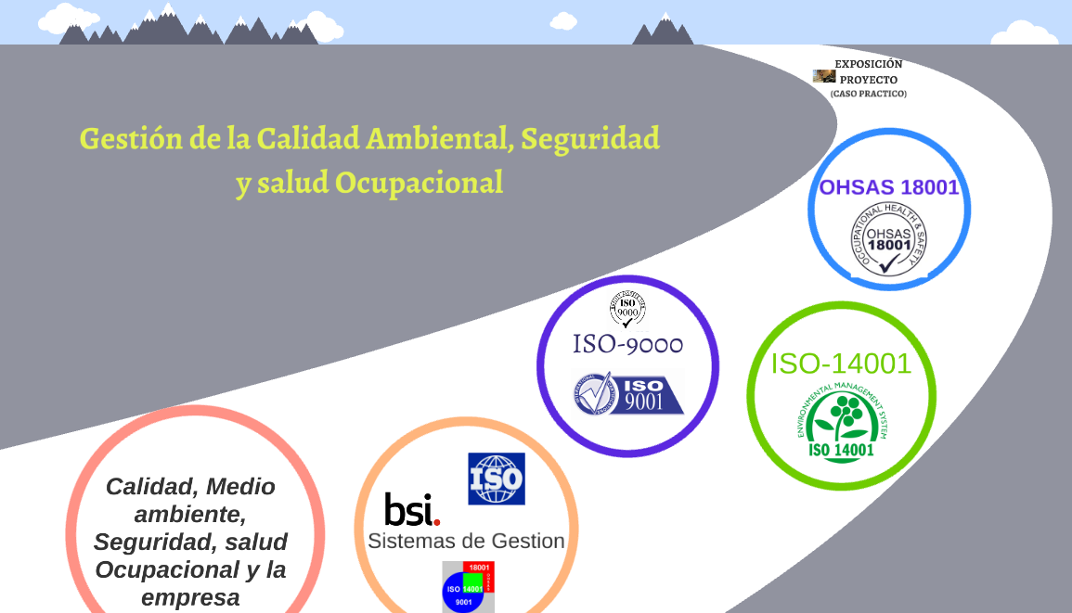
UTEC
Gestión de Calidad Medioambiental
CONTENIDO DEL CURSO

Slide 2
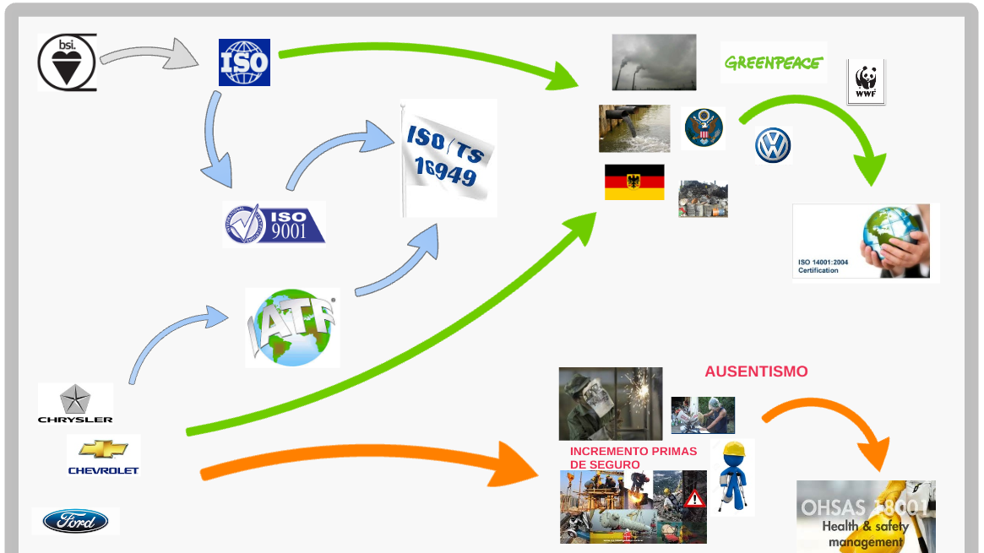
UTEC
Gestión de Calidad Medioambiental

Slide 3
UTEC
Gestión de Calidad Medioambiental
British Standards Institution: Primera institución enfocada a estandarizar normas enfocadas a la calidad fundada por el Comité de Ingeniería de normas de Londres en 1901. Poco a poco extendió su actividad de normalización a otros ámbitos y adoptó el nombre de British Standards Institution,
En Octubre de 1946, en Londres, se acordó por representantes de veinticinco países el nombre de Organización Internacional para la Normalización. La Organización conocida como ISO (International Organization for Standarization), celebró su primera reunión en Junio de 1947 en Zurich, su sede se encuentra ubicada en Ginebra, Suiza. Su finalidad principal es la de promover el desarrollo de estándares internacionales y actividades relacionadas incluyendo la conformidad de los Estatutos para facilitar el intercambio de bienes y servicios en todo el mundo.
Con este antecedente, ISO creó en 1987 la serie de estandarización ISO-9000 adoptando la mayor parte de los elementos de la norma británica BS 5750. Ese mismo año la norma fue adoptada en los Estados Unidos como la serie ANSI/ASQC–Q90 (American Society for Quality Control); y la norma BS 5750 fue revisada con el objetivo de hacerla idéntica a la norma ISO 9000.
Todos los productos y servicios elaborados, administrados, consumidos o utilizados por el ser humano deben ser adecuados para proporcionar un us seguro en cuanto a sus dimensiones, formas, cantidades, elementos incorporados en su fabricación y fenómenos físicos utilizados para su adecuado funcionamiento.

Slide 4
UTEC
Gestión de Calidad Medioambiental
En 1864 John Conness, senador de California, pidió al Congreso de Estados Unidos aceptaran una propuesta de ley, para proteger el Yosemite Valley y sus bosques de sequoias. En su discurso, Conness hizo referencia directa los árboles muertos de Calaveras La ley pasó y el Yosemite Grant representó el primer parque nacional oficial de Estados Unidos en 1872, convirtiéndose en la 1° Ley de protección al ambiente.
Durante el siglo XX siguieron emitiéndose de forma dispersa leyes ambientales, principalmente en países europeos. A finales de este siglo y por presiones gubernamentales y ONG´s, inicio el surgimiento de la serie de normas ISO 14000 como consecuencia directa de las negociaciones del GATT en Uruguay y la cumbre de Río de Janeiro de la Naciones Unidas sobre el ambiente, realizadas en 1992.
La rápida aceptación de la Norma ISO-9000 y al surgimiento de una gran cantidad de normas ambientales alrededor del mundo, ISO reconoce la necesidad de crear estandares administrativos en el área ambiental. En 1991, se había creado el Grupo Estratégico de Consultas en el Ambiente (SAGE) y en 1992 debido a las recomendaciones de este grupo se crea el comité ISO/TC 207 quien agruparía representantes de la industria, organismos de normas, el gobierno y organismos ambientales.
Las dos vertientes iniciales de ISO 14000 fueron:
La certificación del Sistema de Gestión Ambiental, mediante el cual las empresas recibirán el certificado.
El Sello Ambiental, mediante el cual serán certificados los productos (“sello Verde").
ISO 14000 se baso en la norma británica BS7750, que fue publicada oficialmente por la Brtitish Standars Institution (BSI) previa a la Reunión Mundial de la ONU sobre el Medio Ambiente (ECO 92).

Slide 5
UTEC
Gestión de Calidad Medioambiental
OHSAS 18001 nació en 1998 cuando un grupo de organismos certificadores de 15 países de Europa, Asia y América se reunieron para crear la primera norma para la certificación de un sistema de seguridad y salud ocupacional que tuviera un alcance global. OHSAS 18001 engloba una serie de estándares internacionales relacionados con la seguridad y salud en el trabajo, desarrollados en base a la directriz BS 8800 y la UNE 81900 EX. Fue publicada oficialmente por British Standars Institution y entró en vigor el 15 de Abril de 1999.
Dada la gran aceptación de las normas de gestión de la calidad ISO 9001 y de gestión medioambiental ISO 14001, las empresas comenzaron a demandar el modelo de gestión de la seguridad y salud laboral que resultara más fácilmente integrable con las mismas y que ofreciese la posibilidad de evaluación y certificación de su sistema de gestión en la materia, ya que desde hace tiempo ha existido la inquietud en el mundo empresarial por demostrar su compromiso con la seguridad y la salud de sus trabajadores contratados.
Este estándar internacional OHSAS 18001 se ha impuesto sobre los demás a nivel global. Hoy en día se encuentra en desarrollo la nueva ISO 45001: 20016
Desde su publicación, OHSAS 18001 ha tenido una gran aceptación a nivel mundial y ha sido implantada por empresas de diversos tamaños y sectores. Tal fue su demanda que en el año 2007 fué revisada, dando lugar a OHSAS 18001:2007 “Sistemas de gestión de la seguridad y salud en el trabajo” (OHSAS Project Group, 2007).

Slide 6
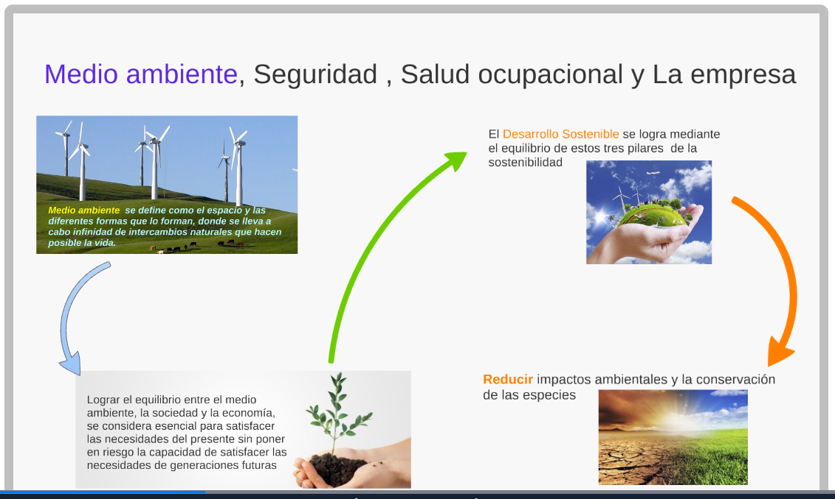
UTEC
Gestión de Calidad Medioambiental

